Slide 1
ระบบจองสถานที่ในสถาบันเทคโนโลยีพระจอมเกล้าเจ้าคุณทหารลาดกระบัง
การนำเสนอนี้เป็นส่วนหนึ่งของวิชา
แนวคิดระบบฐานข้อมูล (Database System Concepts) รหัสวิชา 06016217
หลักสูตรวิทยาศาสตร์บัณฑิต สาขาวิชาเทคโนโลยีสารสนเทศ
ภาคเรียนที่2 ปีการศึกษา 2560
คณะเทคโนโลยีสารสนเทศ
สถาบันเทคโนโลยีพระจอมเกล้าเจ้าคุณทหารลาดกระบัง

Slide 2
วันนี้เราจะพูดถึง
ปัญหาของระบบเก่า
เช่น
ปัญหาด้านการจอง
ปัญหาด้านการใช้งานสถานที่ซ้ำกัน
ปัญหาหากสถานที่ที่จองมีปัญหาด้านต่างๆ
ระบบใหม่ที่เราทำ
เช่น
เราแก้ปัญหาของระบบเก่าอะไรบ้าง
เราแก้ไขมันด้วยอะไร
สี่งที่ถูกพัฒนาขึ้นจากระบบเดิม

Slide 3
1. ปัญหาของระบบเดิม
ทำไมจึงเรียกระบบเดิมว่ามีปัญหา?

Slide 4
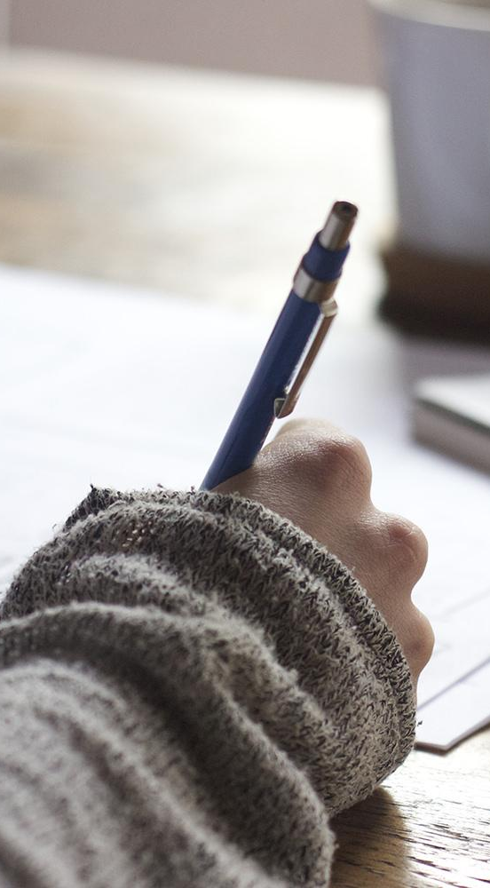
ต้องไปเขียนแบบฟอร์มซ้ำๆ
หากจองบ่อย ๆ จะต้องเขียนข้อมูลอีกครั้งเพื่ออะไร
หากจะใช้สถานที่เลย ต้องเขียนแบบฟอร์มก่อน (หากเป็นคนที่ตามตัวง่าย ก็อาจจะยอมได้)

Slide 5
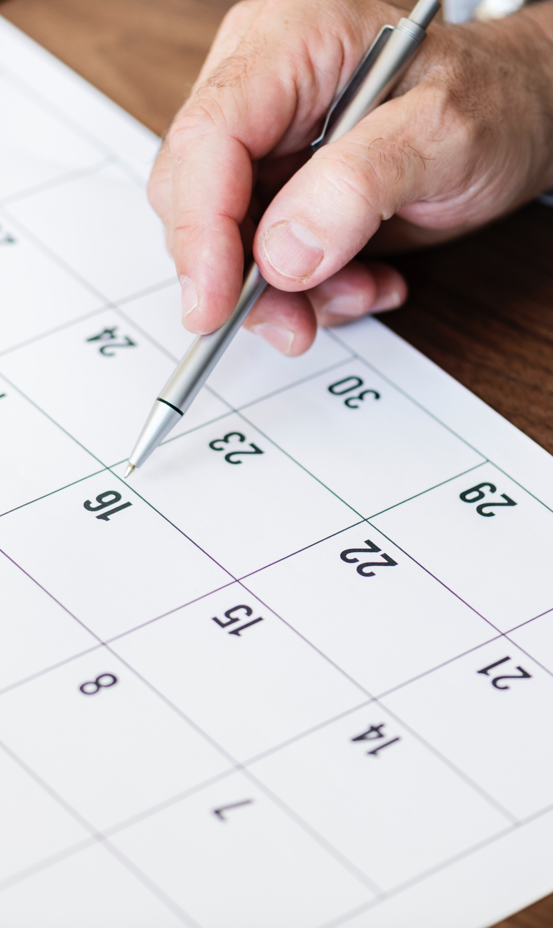
เจ้าหน้าที่ต้องจัด + ดูแลตารางเอง
โดยตารางใช้งานสถานที่นั้น เจ้าหน้าที่ฝ่ายวิชาการของแต่ละคณะจะมีอยู่ โดยเมื่อมีคนต้องการใช้งานสถานที่นั้น เจ้าหน้าที่มีหน้าที่ในการดูตาราง ว่าขัดแย้งกับการใช้งานอื่นหรือไม่
ทำให้ต้องรอเจ้าหน้าที่ เพื่อให้ผู้จองหาเวลาที่ว่างได้

Slide 6
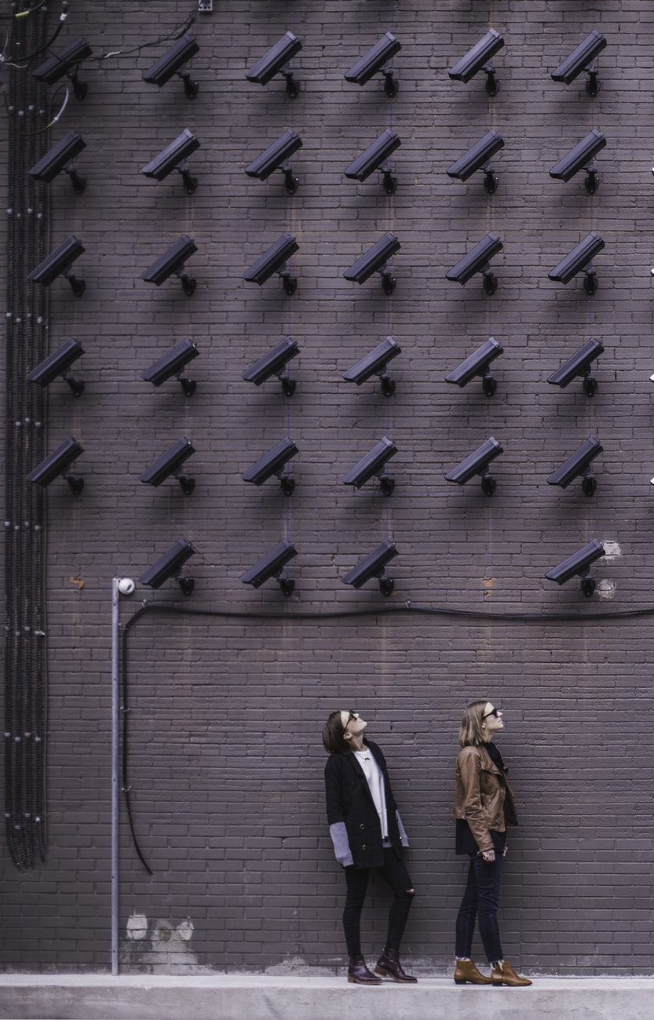
หากถ้าทำระบบใหม่ จะปลอดภัยหรือไม่
เพราะไม่มีการยืนยันด้วยลายเซ็น ทำให้การจองนั้น ไม่จำเป็นต้องให้เจ้าของแอคเคาวน์ทำการจองเสมอไป
ระบบเดิมนั้น ต้องมีการเซ็นชื่อ จึงต้องเซ็นด้วยตัวผู้อนุมัติเอง และต้องมีใบขอใช้งานสถานที่อยู่กับตัวผู้อนุมัติ

Slide 7
The price of doing the same old thing is far higher than the price of change
- Bill Clinton

Slide 8
1
เสียเวลา
2
เสียทรัพยากรบุคคล
3
เสียทรัพยากรของสถาบัน
เช่น ค่าไฟฟ้า ค่าพิมพ์แบบฟอร์ม ฯลฯ

Slide 9
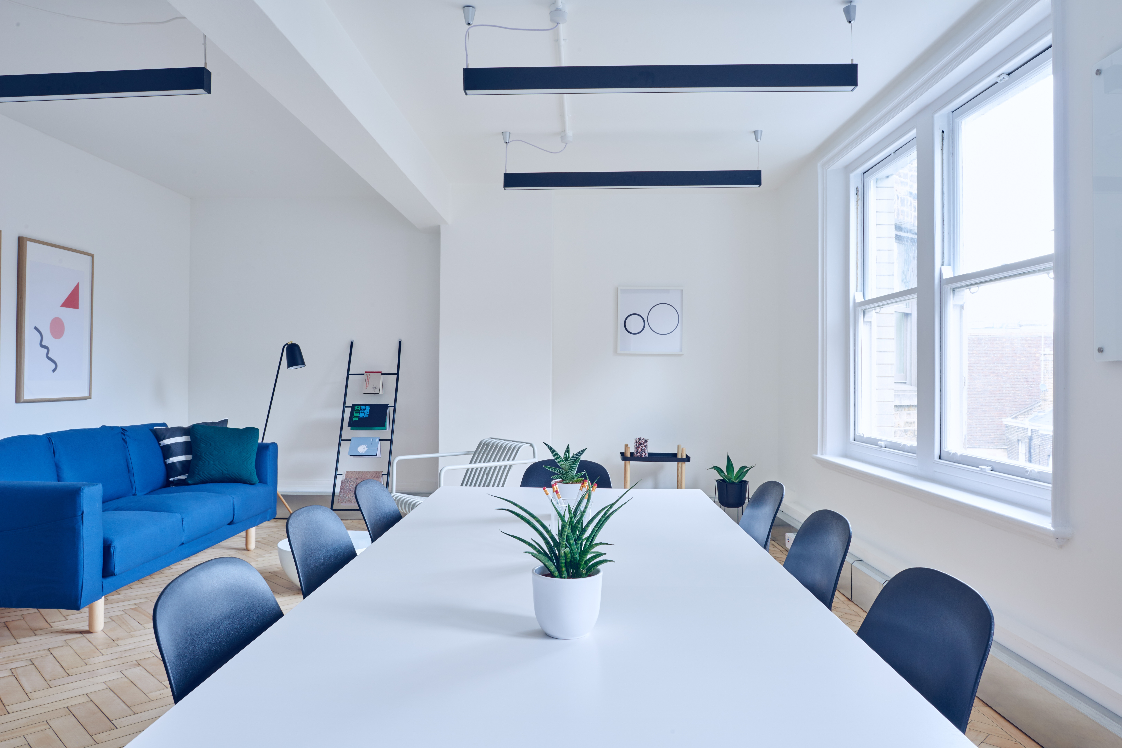
Online Space Reservation System

Slide 10
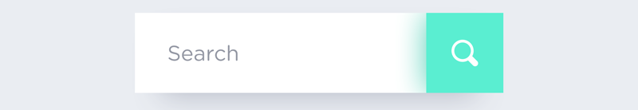
สามารถเข้าไปดูได้ที่
space.itforge.io

Slide 11
จองสถานที่
White
Is the color of milk and fresh snow, the color produced by the combination of all the colors of the visible spectrum.
Black
Is the color of coal, ebony, and of outer space. It is the darkest color, the result of the absence of or complete absorption of light.

Slide 12
ยืนยันการใช้สถานที่
White
Is the color of milk and fresh snow, the color produced by the combination of all the colors of the visible spectrum.
Black
Is the color of coal, ebony, and of outer space. It is the darkest color, the result of the absence of or complete absorption of light.

Slide 13
IN TWO OR THREE COLUMNS
Yellow
Is the color of gold, butter and ripe lemons. In the spectrum of visible light, yellow is found between green and orange.
Blue
Is the colour of the clear sky and the deep sea. It is located between violet and green on the optical spectrum.
Red
Is the color of blood, and because of this it has historically been associated with sacrifice, danger and courage.

Slide 14
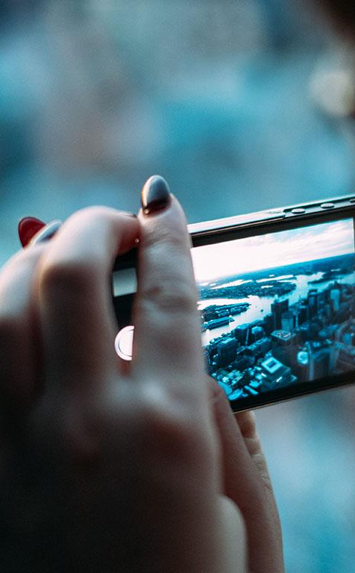
A PICTURE IS WORTH A THOUSAND WORDS
A complex idea can be conveyed with just a single still image, namely making it possible to absorb large amounts of data quickly.

Slide 15
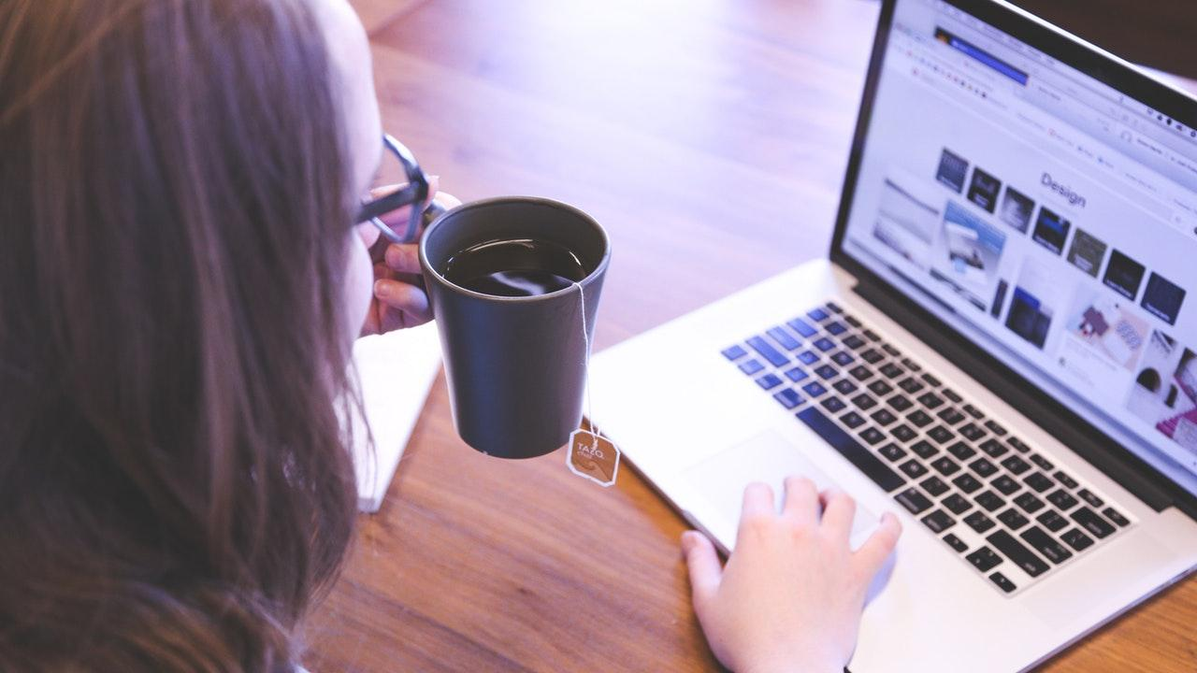
Want big impact?
Use big image.

Slide 16
USE CHARTS TO EXPLAIN YOUR IDEAS
White
Gray
Black

Slide 17
AND TABLES TO COMPARE DATA
 | A | B | C
Yellow | 10 | 20 | 7
Blue | 30 | 15 | 10
Orange | 5 | 24 | 16

Slide 18
MAPS
our office

Slide 19
89,526,124
Whoa! That’s a big number, aren’t you proud?

Slide 20
89,526,124$
185,244 users
100%
That’s a lot of money
And a lot of users
Total success!

Slide 21
OUR PROCESS IS EASY
first
second
last

Slide 22
LET’S REVIEW SOME CONCEPTS
Yellow
Is the color of gold, butter and ripe lemons. In the spectrum of visible light, yellow is found between green and orange.
Blue
Is the colour of the clear sky and the deep sea. It is located between violet and green on the optical spectrum.
Red
Is the color of blood, and because of this it has historically been associated with sacrifice, danger and courage.
Yellow
Is the color of gold, butter and ripe lemons. In the spectrum of visible light, yellow is found between green and orange.
Blue
Is the colour of the clear sky and the deep sea. It is located between violet and green on the optical spectrum.
Red
Is the color of blood, and because of this it has historically been associated with sacrifice, danger and courage.

Slide 23
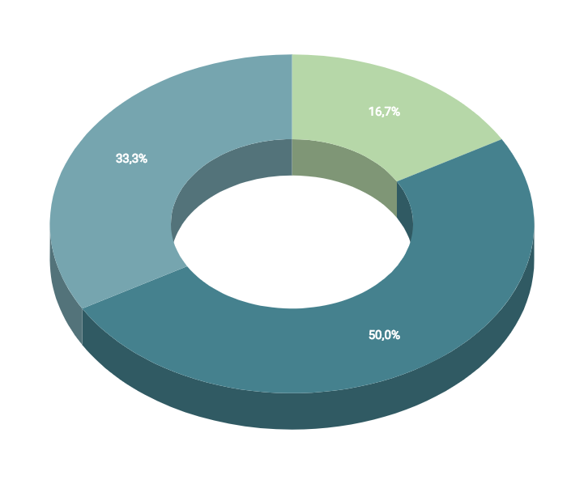
You can insert graphs from Google Sheets

Slide 24
ANDROID PROJECT
Show and explain your web, app or software projects using these gadget templates.
Place your screenshot here

Slide 25
iPHONE PROJECT
Show and explain your web, app or software projects using these gadget templates.
Place your screenshot here

Slide 26
TABLET PROJECT
Show and explain your web, app or software projects using these gadget templates.
Place your screenshot here

Slide 27
DESKTOP PROJECT
Show and explain your web, app or software projects using these gadget templates.
Place your screenshot here

Slide 28
THANKS!
Any questions?
You can find me at:
@username
user@mail.me

Slide 29
CREDITS
Special thanks to all the people who made and released these awesome resources for free:
Presentation template by SlidesCarnival
Photographs by Unsplash

Slide 30
PRESENTATION DESIGN
This presentation uses the following typographies and colors:
Titles: Dosis
Body copy: Titillium Web
You can download the fonts on these pages:
http://www.impallari.com/dosis
http://www.campivisivi.net/titillium/
Pastel green #d3ebd5 · Green #80bfb7 · Teal #0b87a1 · Navy #01597f · Dark navy #003b55
You don’t need to keep this slide in your presentation. It’s only here to serve you as a design guide if you need to create new slides or download the fonts to edit the presentation in PowerPoint®

Slide 31
SlidesCarnival icons are editable shapes.
This means that you can:
Resize them without losing quality.
Change fill color and opacity.
Change line color, width and style.
Isn’t that nice? :)
Examples:

Slide 32
😉
Now you can use any emoji as an icon!
And of course it resizes without losing quality and you can change the color.
How? Follow Google instructions https://twitter.com/googledocs/status/730087240156643328
✋👆👉👍👤👦👧👨👩👪💃🏃💑❤😂😉😋😒😭👶😸🐟🍒🍔💣📌📖🔨🎃🎈🎨🏈🏰🌏🔌🔑 and many more...

